Slide 1


DIVISIÓN DE FRACCIONES

Slide 2
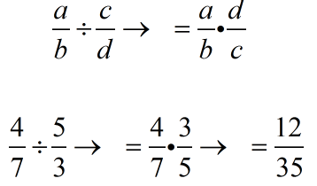

Para DIVIDIR fracciones ten en cuenta el siguiente procedimiento:
Multiplica el numerador de la primera fracción con el denominador de la segunda fracción, el resultado de este producto es el numerador de la fracción resultante.
Multiplica el denominador de la primera fracción con el numerador de la segunda fracción, el resultado de este producto es el denominador de la fracción resultante.
3. Simplifica la fracción resultante de ser necesario.

Slide 3
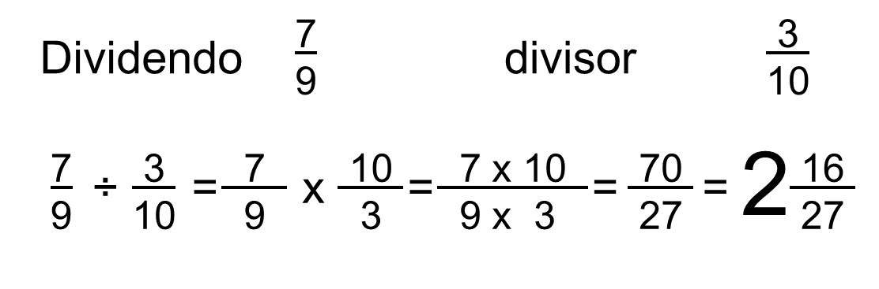
Ejemplos de multiplicación de fracciones:

Slide 4
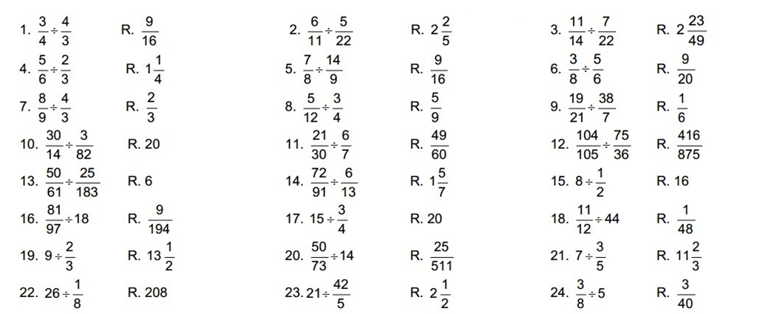
Ejercicios división de fracciones

